Slide 1

Front end: Angular

Slide 2

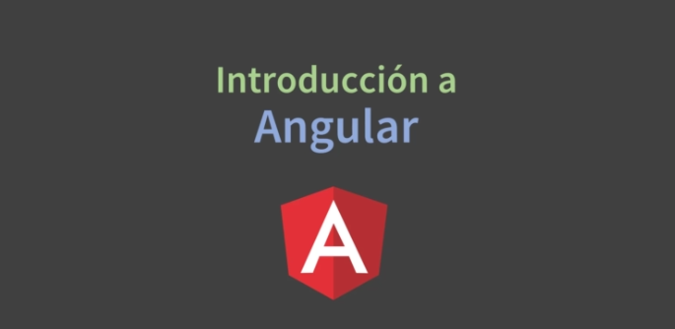

Slide 3
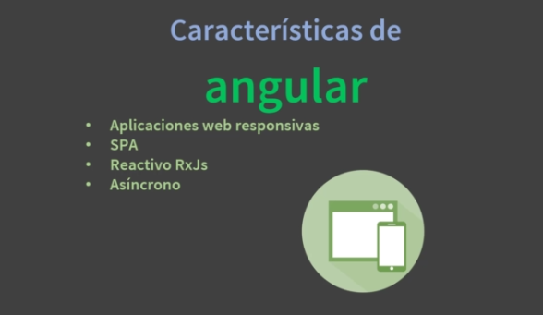

Slide 4
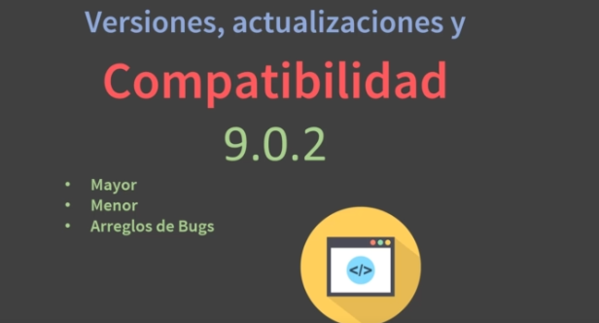

Slide 5
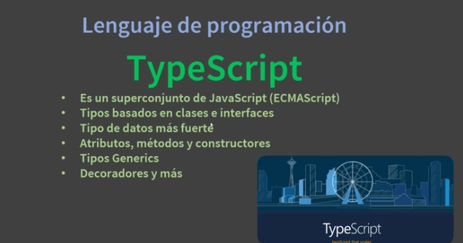

Slide 6
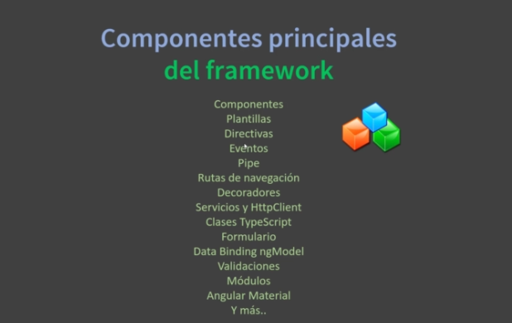

Slide 7
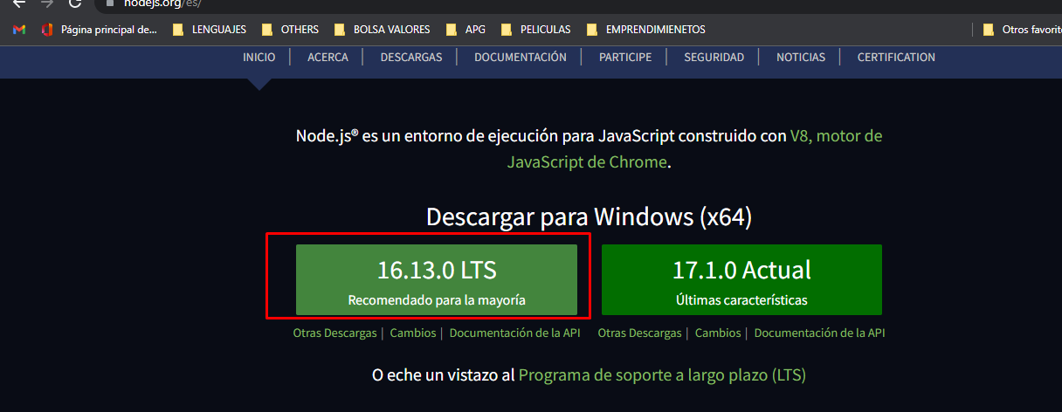
Instalación de herramientas para angular
Nodejs

Slide 8
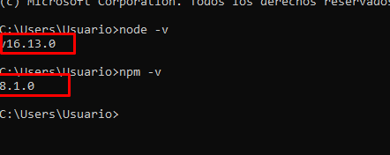

Slide 9
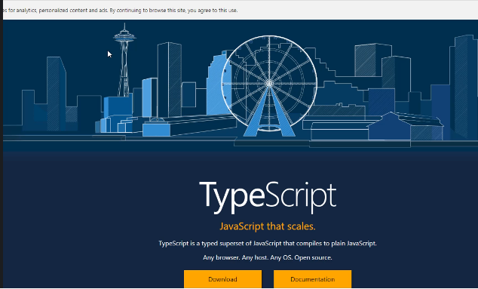
Recomienda instalar typescript de forma global, a pesar que va implícito con el angularf

Slide 10
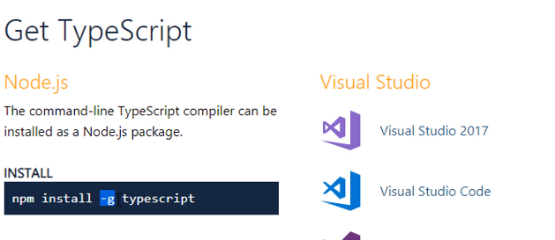
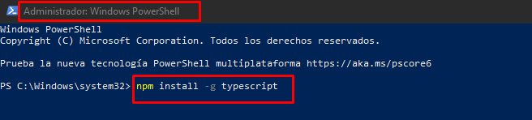
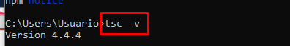

Slide 11
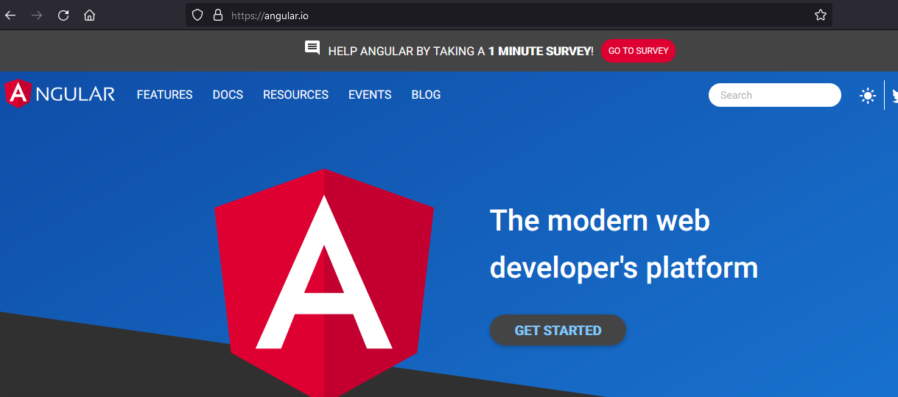
Instalación de angular. Dowload

Slide 12
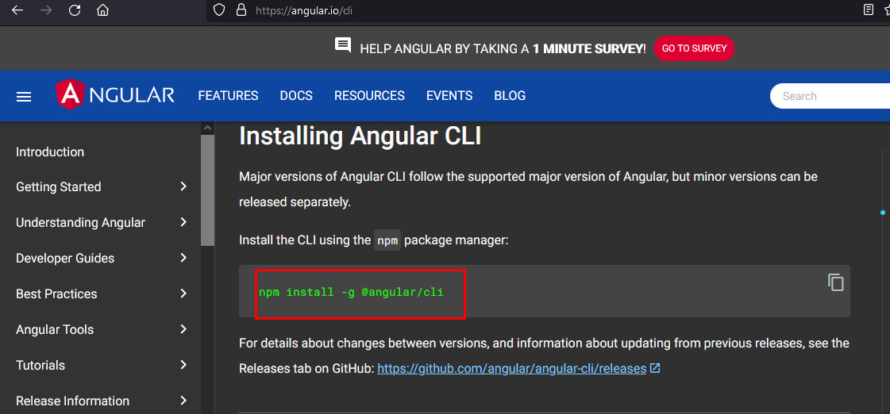

Slide 13
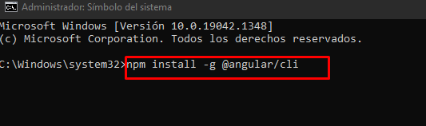

Slide 14
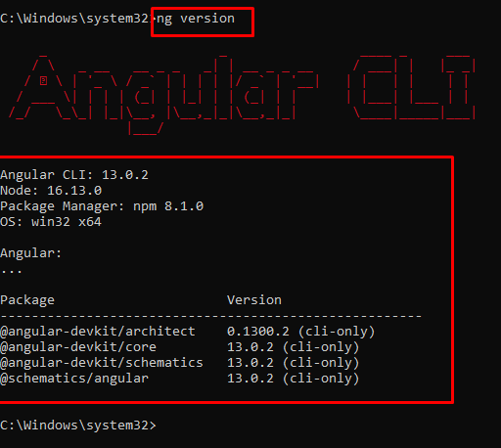

Slide 15
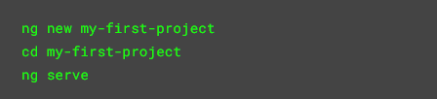
Crea un proyecto en angular

Slide 16
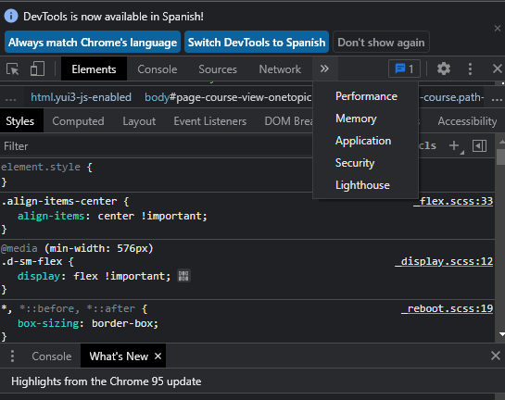
Chrome devTools

Slide 17
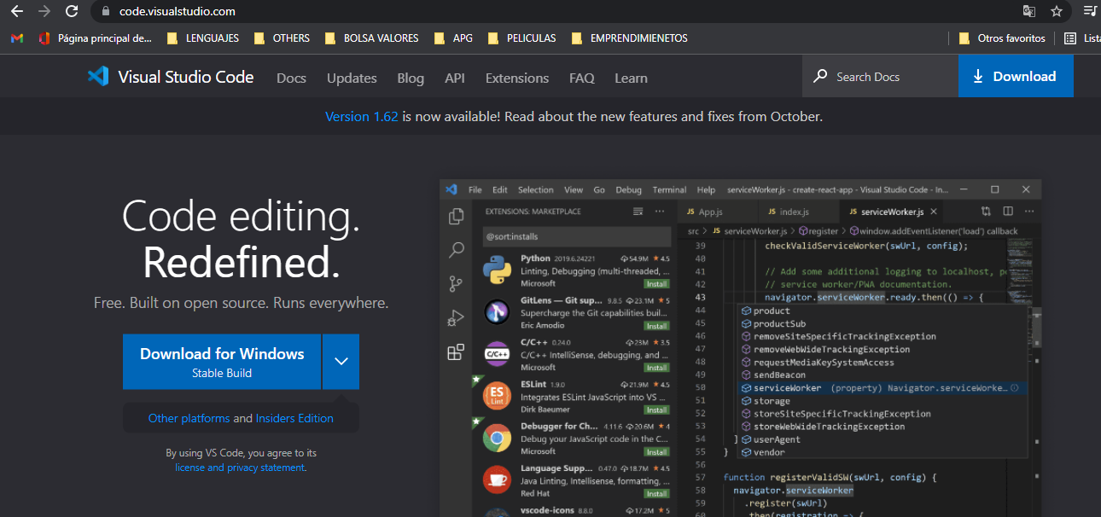
Editor Visual Studio Code
Plugins

Slide 18
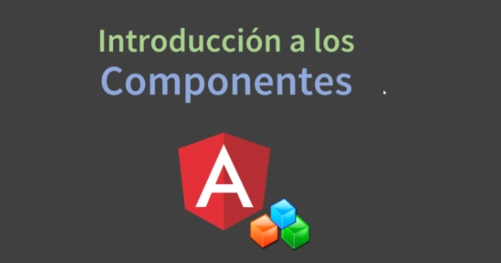
Componentes Angular

Slide 19
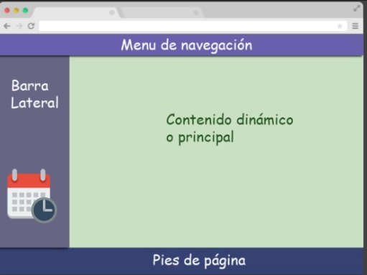

Slide 20
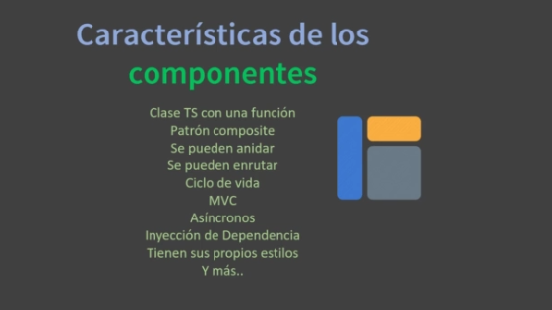

Slide 21
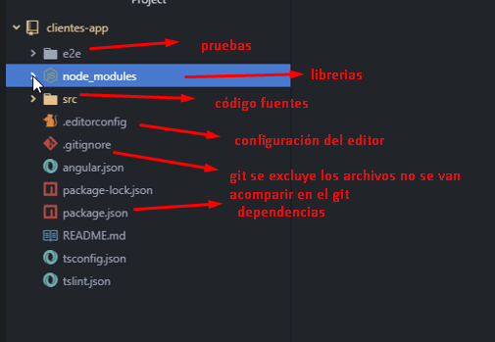
Estructura del proyecto

Slide 22
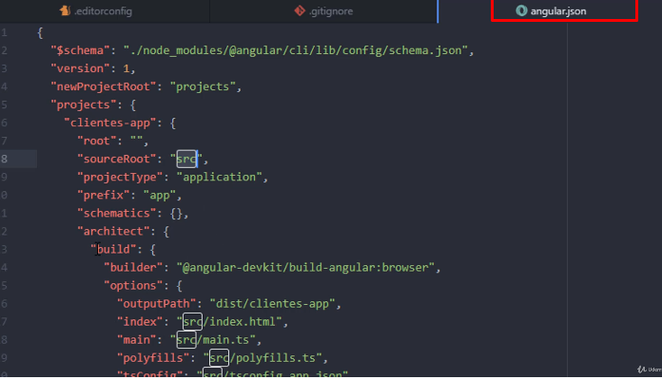
Configuración del proyecto: angulgar.json

Slide 23
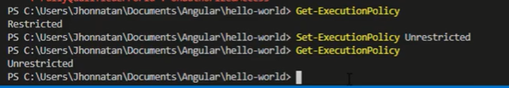
Lista comando de angular click
Levantar restricciones en Visual Studio Code para ejecutar comandos de angular desde la terminal.
Esto establecerá la política de ejecución para el usuario actual (almacenado en HKEY_CURRENT_USER) en lugar de la máquina local (HKEY_LOCAL_MACHINE).
Set-ExecutionPolicy Unrestricted -Scope CurrentUser

